Slide 1
教導服用藥物 (包括中草藥及健康食品)，須先徵詢醫師意見
主治醫師翁碩駿
1

Slide 2
大綱
國人用藥問題
服藥遵醫囑性很重要
錯誤的用藥行為
藥物服用過量的副作用
中草藥的不良影響
劣質健康食品的危害
教導正確使用藥物
徵詢醫師意見的重要性

Slide 3
國人用藥問題
全民健保研究發現國人之三種主要用藥問題:重複用藥、不適當用藥、與藥物長期使用造成之健康危害。
台灣在2011年洗腎人口密度達全球第一， 堪稱「國病」(美國腎臟註冊資料United States Renal Data System, USRDS) 。
部份民眾欠缺正確用藥素養，或服用不明來源的藥物。
偽劣假藥充斥坊間，販售途徑多元。
過量使用、錯誤使用藥物、藥物使用時間不對、來路不明藥物、地下電台藥物以及健康食品。

Slide 4

為什麼服藥遵醫囑性很重要
藥物有其釋放、吸收、分布、代謝及排泄功能。
做明智的藥物消費者，由於藥能治病，也會致命。
藥物教育是指經由教導及溝通(teaching and communicating)，來協助民眾避免因濫用各式藥物所導致的傷害。

Slide 5

錯誤的用藥行為
民眾常發生的錯誤用藥行為：道聽塗說、自己不遵循醫囑、把自己當醫師、更離譜是質疑資深醫師的專業、愛逛醫院拿藥、亂用家人的藥。
用藥知識來自非專業人員及場所：電視(44.1%)、收音機(8.6%)、報紙(29.3%)、親友(31.4%)、網路(24.0%)。
藥品取得來自非專業場所：電視購物(7.2%)、廣播電台(2.4%)、親友贈送(13.3%)、網路購物(4.8%)、其他(3.6%)。
資料來源：財團法人國範文教基金會

Slide 6
藥物服用過量的副作用
常出現在以下：誤食、自殘(部份人格障礙、情感障礙)、濫用、過失或蓄意傷害、混合用藥。
藥物過量所發生的徵候與症狀，取決於所暴露的藥物成份或毒素，醫學上被分類成不同的“中毒症候群”。
常見藥物：抗膽鹼藥、膽鹼藥、鴉片類藥物、擬交感神經藥、鎮靜劑／安眠藥。

Slide 7
中草藥的不良影響 – 以腎臟科為例
重金屬殘留
農藥殘留
馬兜鈴酸
服用含有馬兜鈴酸的中藥材，造成腎病變
。
中草藥腎病變 & 洗腎
泌尿道上皮癌
血液透析病患罹患泌尿道上皮癌的可能性，較一般人多10倍以上。

Slide 8
劣質健康食品的危害
產品成分標示不清
健康認證或食品認證有問題
食品宣稱療效
產品效期過期續賣、健康食品管控不一
添加防腐劑與增味劑
名人代言不實
負責人學歷造假

Slide 9

教導正確使用藥物
1.買藥應在專業場所
2.看病用藥應徵詢醫師意見
3.使用前要詳細詢問藥師
4.依藥袋標示用藥
5.使用中草藥及健康食品以前，須先徵詢醫師、藥師意見
正確用藥五大核心能力
很重要
Notes:
9

Slide 10

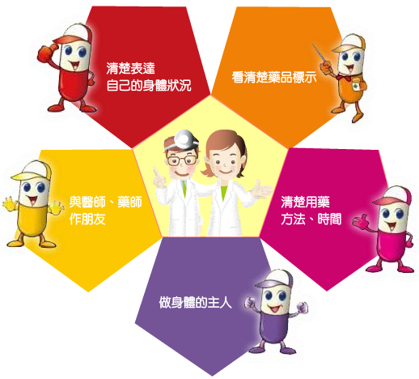
❶
❷
❺
❸
❹

Slide 11
正確用藥五大核心能力

$

♥

不聽別人推薦的藥
不買
地攤、夜市、
網路、遊覽車上
賣的藥
不推薦
藥品給別人
不信
神奇療效的藥
不吃
別人贈送的藥
拒絕來路不明的藥品

Slide 12
徵詢醫師意見的重要性
醫師會全盤考量病患病情(疼痛，開始持續時間，嚴重或紓緩，及其他身體不適)。
有無對藥品過敏或食物過敏，喝酒或特殊飲食習慣做綜合判斷。
特殊體質 (準備懷孕、已懷孕或授乳的女性。)
清楚我生過的病(腎臟病、胃潰瘍或出血、心臟病、高血壓、中風)
了解目前正在使用的藥品(類固醇藥品、抗凝血劑、長時間服藥、其他)
避免重複用藥。
能知道藥物的不當使用對身體的危害。
正確判別用藥核心能力。

Slide 13

謝謝聆聽
敬請指教
13

